Slide 1


基于时频分析与短时特征的非平稳信号
突发事件检测系统
Thesis Proposal Defense
成员：杨玄鼗*、贾栋元、苏博纳
时间：2025年12月02日

Slide 2
任务分工与成绩权重
成员 | 权重 | 负责内容
杨玄鼗 | 45% | （1）设计方案； （2）算法设计； （3）实验内容设计与Matlab实现； （4）可视化平台实现； （5）答辩PPT制作
贾栋元 | 29% | （1）现场答辩
苏博纳 | 26% | （1）答辩PPT修改，准备答辩问题

Slide 3
01
研究背景与目标
02
系统总体设计与方法框架
目 录
03
实验内容与算法设计
CONTENTS
04
系统实现与 UI 展示
05
讨论与扩展方向

Slide 4
01
研究背景与意义

Slide 5
1.1 研究背景
一、非平稳信号中的突发事件广泛存在
三、STFT 提供时–频联合分析
在工程中，很多信号都非平稳信号，例如机械零件振动、音乐中的鼓点、车辆经过时的多普勒效应，这些都属于典型的非平稳信号。
短时傅里叶变换（STFT）可以实现时频联合分析，是 DSP 里处理非平稳信号最常用也最基础的工具。通过 STFT，我们能找到突发事件在时频图中的表现。
二、传统 FFT 难以处理非平稳信号
四、突发事件具有可区分的短时特征
传统的 FFT 分析建立在信号平稳的基础上的，适用于整体频谱分析，无法准确反应时间局部事件、频率变化或能量突变等事件，因此无法用来准确定位突发事件。
突发事件具有不同的“短时特征”：比如机械冲击会表现为能量突增；鼓点会在某个频段能量变强；多普勒响应则体现在频率随时间的变化。

Slide 6
1.2 研究目标
01
构建通用的非平稳信号突发事件检测框架
首先，我们希望构建一个通用的非平稳信号事件检测框架，以机械冲击、音乐鼓点和车辆多普勒三类典型信号的仿真为例，提供一个可控、可重复的测试环境。
分析 STFT 参数与短时特征对事件检测的影响
02
重点分析了 STFT 和三类短时特征的参数对事件检测性能的影响。同时，分析不同阈值对检测率的影响，为参数选取提供依据。
搭建交互式 MATLAB UI 平台并整合检测流程
03
搭建交互式的 MATLAB 可视化系统，把信号仿真、时频分析、特征提取和事件检测整合到一个界面中，并提供参数设置和可视化分析，形成一个完整的 DSP 实验平台。

Slide 7
02
系统总体设计与方法框架

Slide 8
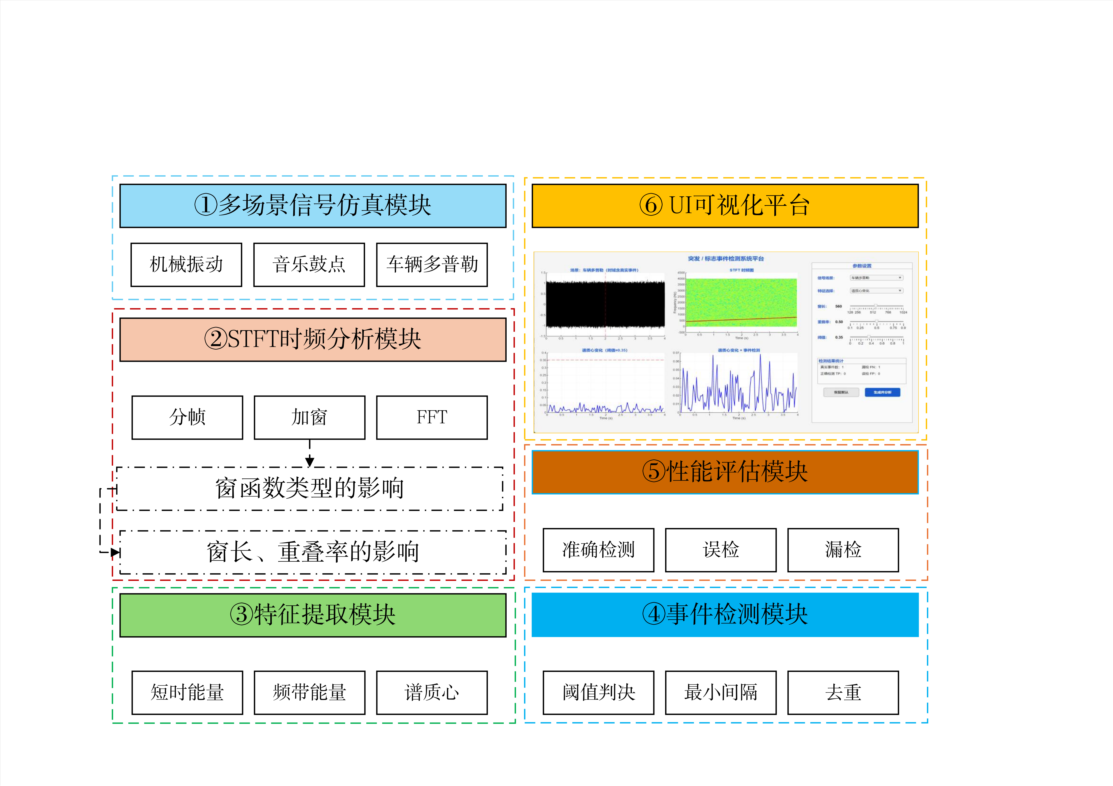
2.1 系统框架
框架解读
（1）首先，进行多场景信号仿真。（2）通过 STFT 进行时频分析，并研究窗函数类型，窗长的影响，为后续特征提取提供基础。（3）在时频基础上提取三类短时特征，包括短时能量、频带能量以及谱质心变化，三类短时特征从不同角度刻画信号的瞬时变化，用于对突发事件进行多维度检测分析。（4）根据特征序列设置阈值进行事件检测，通过连续超阈和去重处理获得最终的事件检测结果。
（5）将检测结果与真实标签进行对比，计算 TP、FP 和 FN，用于分析不同参数和不同特征的检测能力。
（6）这些模块被集成到 MATLAB 的 UI 系统中，可视化平台呈现时域、时频、特征曲线和事件检测，并提供窗长、重叠率和阈值的实时调参，同时呈现检测结果统计。
这个框架完整覆盖了非平稳信号事件检测的全过程。

Slide 9
03
实验内容与算法设计

Slide 10
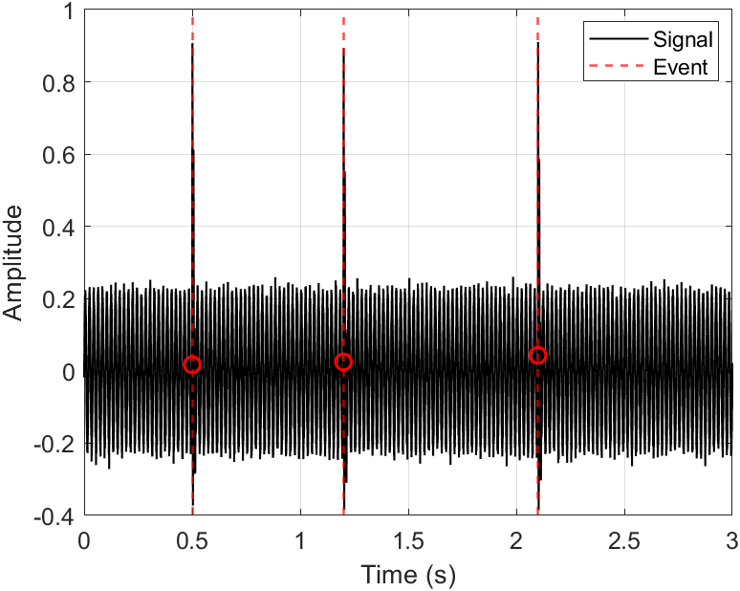
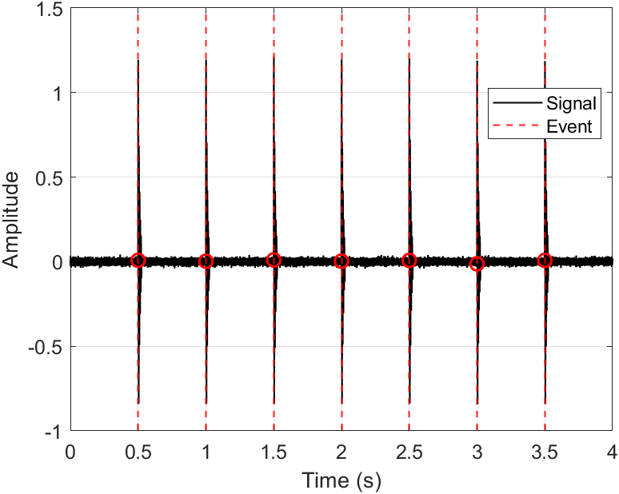
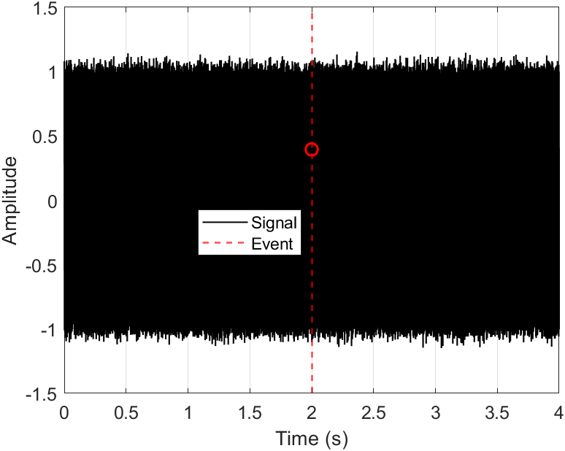
3.1 利用多场景信号进行仿真——以三种典型非平稳信号为例
①机械冲击类信号
基于背景振动 + 冲击脉冲模型，冲击事件能量突增，特征：短瞬时高能量
②音乐鼓点信号
正弦音 + 带噪声 + 带节奏的脉冲
特征：周期性事件、频率集中
③车辆多普勒类信号
具有多普勒频移现象：
特征：频率随时间连续变化

Slide 11
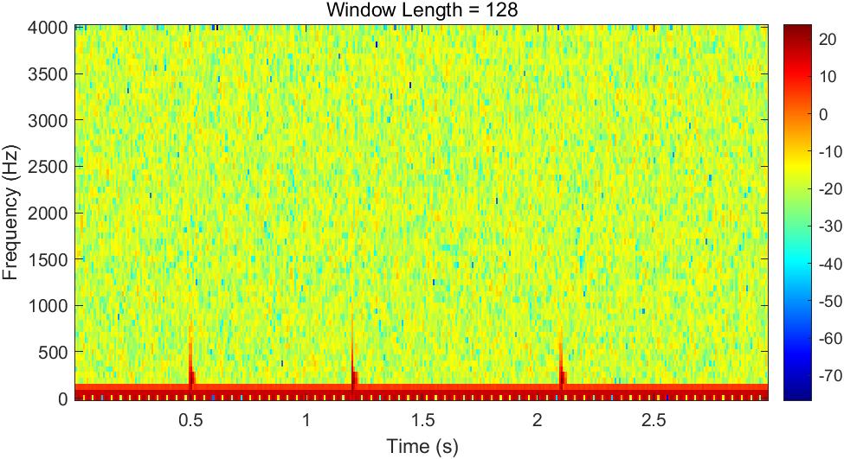
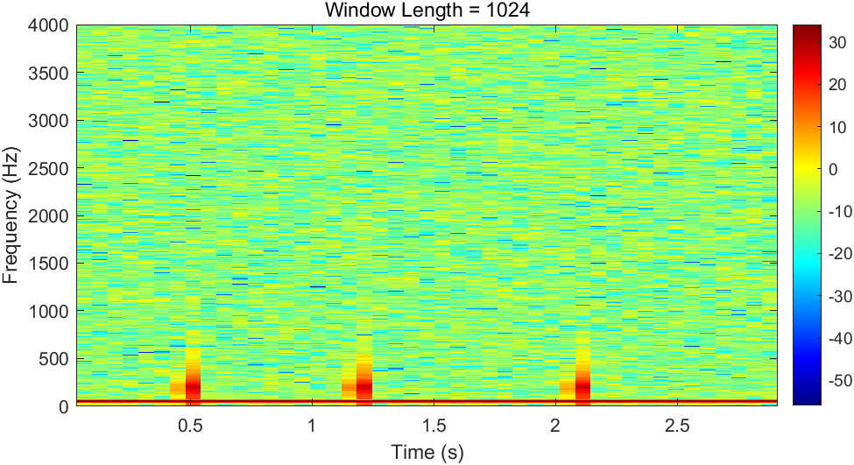
3.2 短时傅里叶变换（STFT）的 时频分析与参数影响
STFT 处理流程
窗长对时频图的影响
分帧
加窗
FFT
拼接成时频矩阵
① 分帧（Framing）：将信号切成短时片段
② 加窗（Windowing）：降低频谱泄漏
③ FFT（短时谱）：获得每一帧的频率结构
④ 拼接（Spectrogram）：构建时频矩阵
在参数方面，我们重点分析了窗长和重叠率对时频分辨能力的影响。窗长越长，越容易看到频率结构；窗长越短，越容易定位事件发生时间。这些分析为后续特征提取提供了依据。

Slide 12
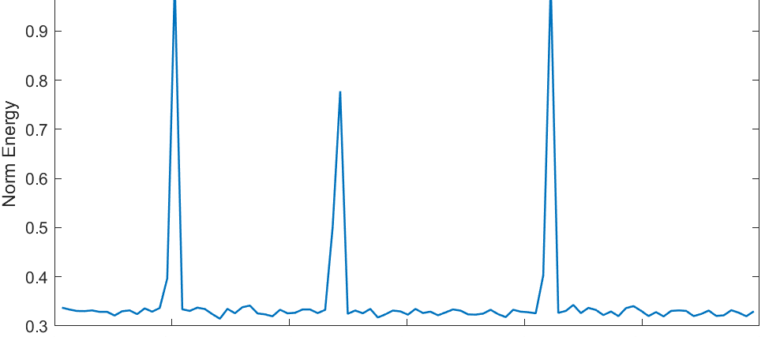
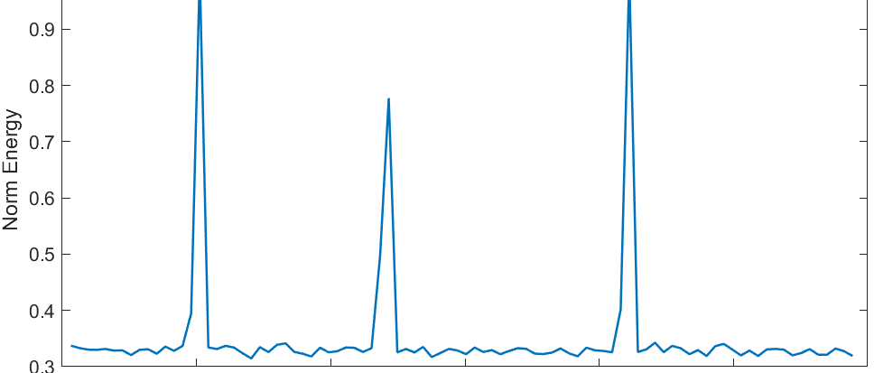
3.3 三类典型的短时特征提取方法——不同角度检测突发事件（以机械振动冲击为例）
1. 短时能量
（1）定义：每一帧信号能量的总量
（2）能量上升 → 存在撞击、鼓点等瞬时突发事件
（3）最基础、效果最稳定的检测方法
2. 频带能量
（1）定义：提取某一频段（例如 0–300Hz）的能量
（2）更适合多普勒、低频机械振动等场景
（3）能排除高频噪声干扰，提高检测 robustness

Slide 13
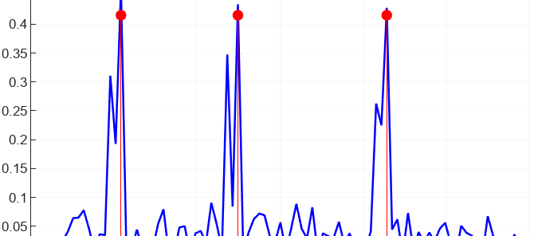
3.3 三类典型的短时特征提取方法——不同角度检测突发事件（以机械振动冲击为例）
3. 谱质心变化
（1）描述频谱的“重心位置”
（2）对频率快速变化的事件更敏感，例如多普勒滑移
（3）采用谱质心差分，进一步放大突发变化
结论：三类短时特征从能量、频段与频谱结构三个维度刻画信号突变，可以实现对不同类型事件的多角度检测，对于不同场景下的非平稳信号，可能有不同的检测性能，本实验中采用三种短时特征进行联合测试，分析其检测效果。

Slide 14
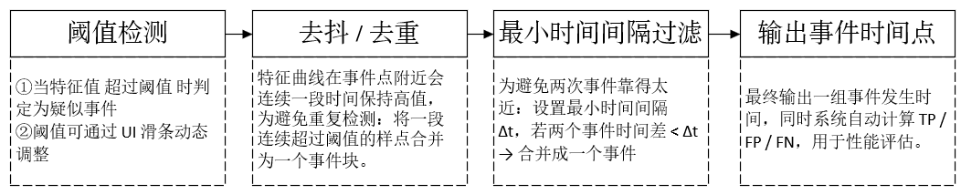
3.4 事件检测算法
核心目标：
对于某场景下的非平稳信号，在通过STFT时频分析与短时特征提取后，从时频图，以及三种短时特征图中检测突发事件，需要设计事件检测算法。
方法：
本系统基于短时特征曲线，采用“阈值检测 + 去抖 + 最小时间间隔”策略完成事件识别。
算法流程

Slide 15
04
系统实现与UI 平台展示

Slide 16
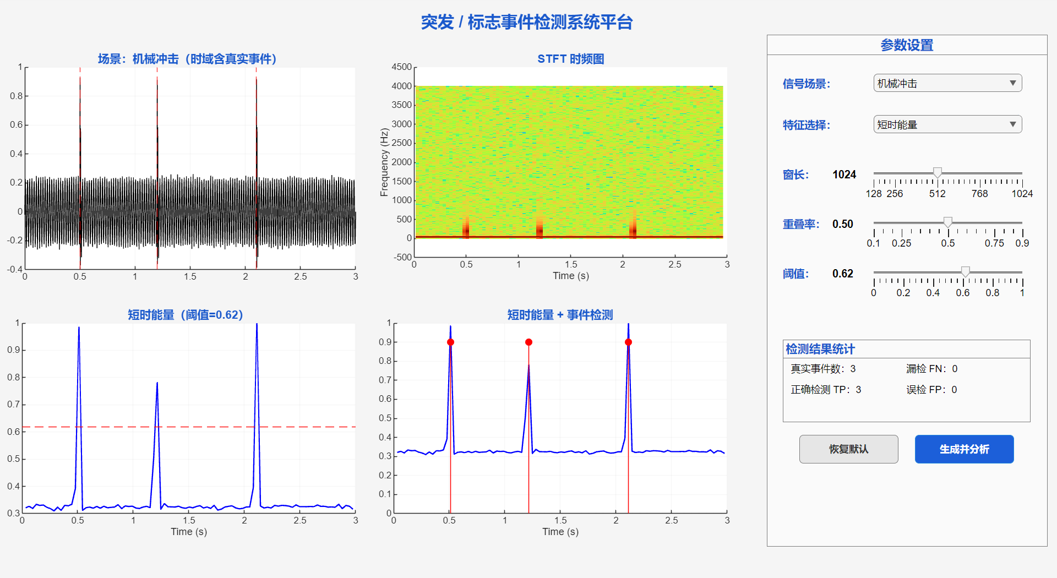
4.1 UI平台界面
本项目基于 MATLAB App Designer 自主开发“突发 / 标志事件检测可视化平台”，实现：
（1）2×2 图形联动（时域、时频、特征、检测结果）
（2）右侧参数面板
①场景选择（机械 / 音乐 / 多普勒）
②特征选择（短时能量 / 频带能量 / 谱质心）
③参数滑条（窗长、重叠率、阈值）
④检测结果统计（TP/FP/FN）

Slide 17
4.2 UI平台操作展示
（1）窗长对时频图的影响
（2）选择短时特征的影响
信号类型为机械振动，改变短时特征的选取，生成并分析检测结果，调整阈值直至检测结果完全正确。（说明不同特征需要不同的阈值判断条件）
只滑动窗长参数，分别设置为128（最小）和1024（最大），观察时频图变化
（3）选择不同信号，判断合适检测方法
切换三种非平稳场景，进行事件检测。结果显示，短时能量最适合机械和鼓点场景，多普勒场景只适合时频图观测。

Slide 18
05
讨论与扩展方向

Slide 19
5.1 讨论与拓展
2
1
事件检测算法的
可扩展性
3
信号模型的局限性
系统平台可扩展方向
当前方法是基于阈值的检测，优点是可解释性强、实时性高；局限是对噪声、弱事件、不规则事件有性能瓶颈。
本项目信号由仿真生成，优点是可控，局限在于：（1）真实信号可能更复杂（噪声类型、环境混响等）（2）仿真模型可能无法完全覆盖工程场景（3）未来可加入真实语音、机械故障、车辆录音的数据集进行验证
（1）加入更多信号类型（语音爆破音、机械故障轴承信号）
（2）增加更多特征（MFCC、频谱熵、瞬时频率、Teager 能量）
（3）增加更多可调参数（不同窗函数、不同频段）
（4）支持实时音频采集与检测

Slide 20
感谢各位专家聆听
敬请批评指正
通信工程学院 通信工程专业

